Slide 1
Preporuke NVRLJP-a o primjeni Hrvatskoga kvalifikacijskog okvira u području visokog obrazovanja
4. prosinca 2017.
prof. dr. sc. Ružica Beljo Lučić
predsjednica Nacionalnog vijeća za razvoj ljudskih potencijala

Slide 2
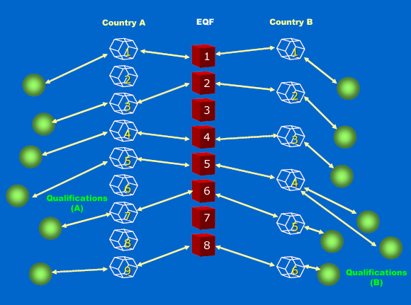
HKO – instrument mobilnosti

Slide 3
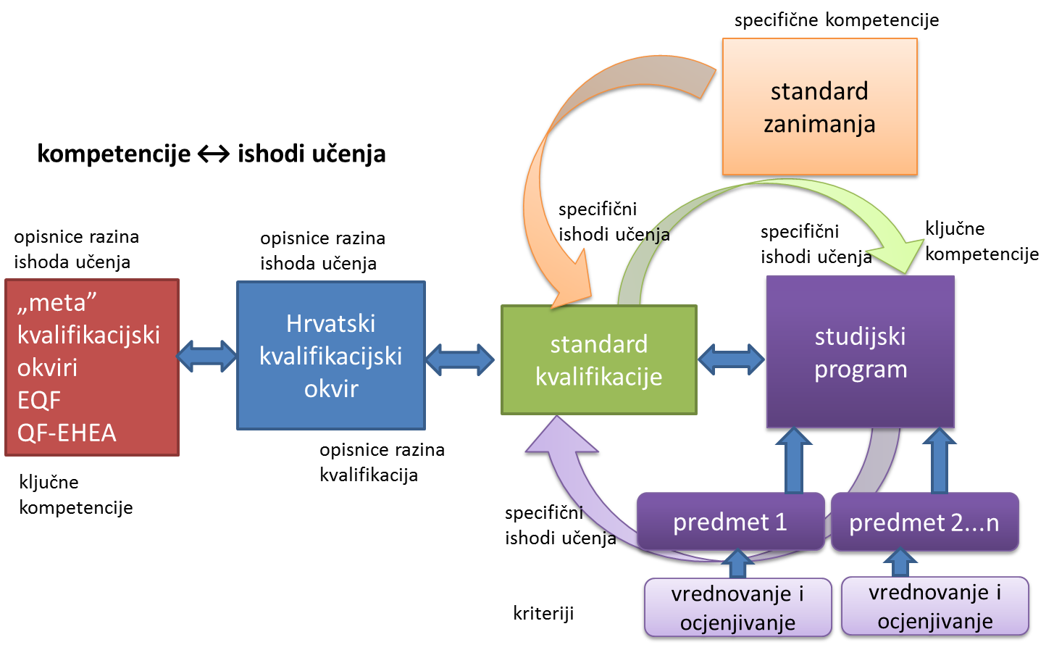
HKO – instrument osiguravanja kvalitete

Slide 4
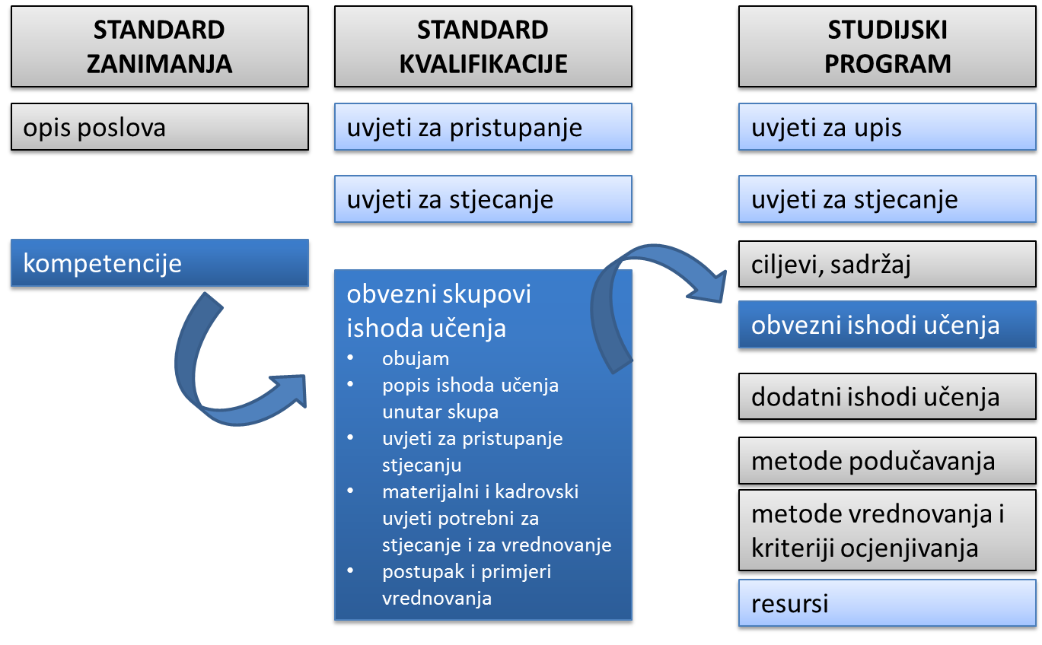
HKO – instrument relevantnosti kvalifikacija

Slide 5
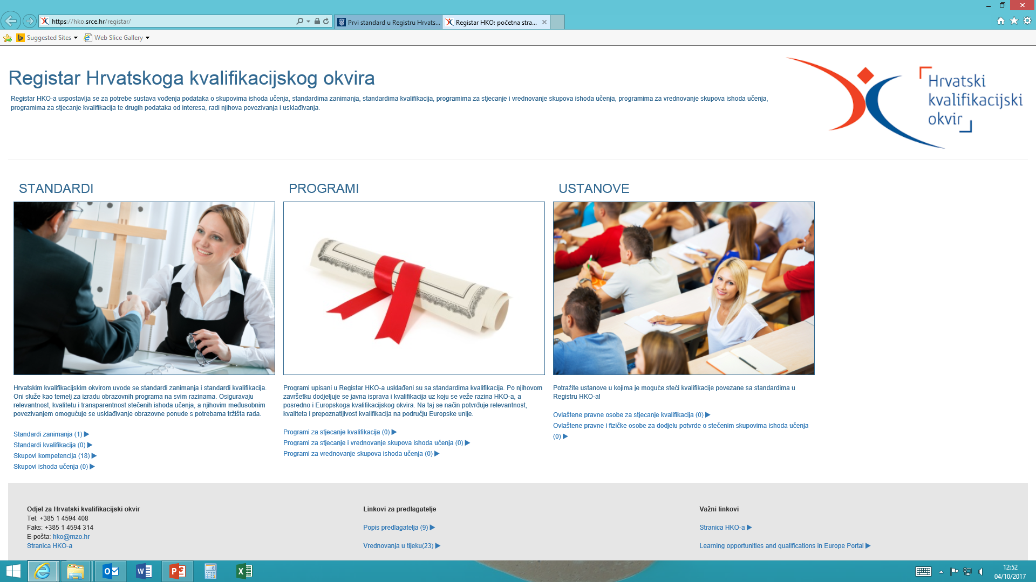
HKO – instrument transparentnosti kvalifikacija

Slide 6
Preporuke Ministarstvu znanosti i obrazovanja:
u Zakonu o osiguravanju kvalitete u visokom obrazovanju i znanosti propisati korištenje Hrvatskoga kvalifikacijskog okvira (HKO-a) za osiguravanje kvalitete i relevantnosti studijskih programa u inicijalnoj akreditaciji i reakreditaciji;
osigurati resurse i koordinirati izradu standarda zanimanja i standarda kvalifikacija u sklopu prioritetnih sektora za nacionalno važna zanimanja i visokoobrazovne kvalifikacije
javno objaviti konačne odluke ministra (dopusnice, potvrde) o provedenim postupcima vrednovanja u visokom obrazovanju.

Slide 7
Preporuke visokim učilištima:
da koriste metodologiju i alate Hrvatskoga kvalifikacijskog okvira u postupcima izrade i dorade studijskih programa;
da u svojim internim sustavima osiguravanja kvalitete u postupcima donošenja studijskih programa propišu korištenje metodologije i alata Hrvatskoga kvalifikacijskog okvira
da provode nastavu i vrednovanje s ciljem postizanja ishoda učenja studijskog programa
da obrazovne programe za cjeloživotno obrazovanje razvijaju kao djelomične kvalifikacije temeljem HKO metodologije

Slide 8
Preporuke Agenciji za znanost i visoko obrazovanje:
da u postupcima inicijalne akreditacije studijskih programa za koje postoje standardi kvalifikacija u Registru HKO-a provodi provjeru usklađenosti programa s odgovarajućim standardima u Registru
da u postupcima reakreditacije, uz standarde kvalitete studijskih programa (ljudski i materijalni resursi ustanove visokog obrazovanja), provjerava i usklađenost ishoda učenja i metoda vrednovanja ishoda učenja studijskih programa s odgovarajućim standardom kvalifikacije iz Registra HKO-a
da javno objavi sve podatke (kvantitativne i kvalitativne) na temelju kojih se donose akreditacijske preporuke i ostala stručna mišljenja o provedenim postupcima vrednovanja u visokom obrazovanju.

Slide 9
HKO – izazovi u visokom obrazovanju
uključenje predstavnika tržišta rada u izradu standarda zanimanja i standarda kvalifikacije
dogovor visokih učilišta oko obveznog dijela standarda kvalifikacije
povjerenje u rad sektorskih vijeća
usporen rad sektorskih vijeća u početku zbog velikog broja standarda za vrednovanje
produljenje postupka izrade nove kvalifikacije
podjela uloga u procesima osiguravanja kvalitete studijskih programa.

Slide 10
www.kvalifikacije.hr
nvrljp@mzo.hr
telefon: +385 (98) 447 643
Svetošimunska 25, 10000 Zagreb

Slide 11
www.kvalifikacije.hr
telefon: +385 (98) 447 643
Svetošimunska 25, 10000 Zagreb

